Slide 1
Tělo jako produkt diskurzu
Antropologie těla

Slide 2
Obsah hodiny
opakování
četba – primární reflexe
Michel Foucault
příklady z textu
  lepra
  morová epidemie
  panoptikon
hlavní koncepty
příklady ze současnosti

Slide 3
opakování
Mauss
  zacházení s tělem sociálně formované - kulturně relativní
  centrum teorie – habitus - praxe
Douglas
  společenské normativy jednání slouží pro udržení a reprodukci společenského řádu
  fyzické tělo x sociální tělo
  centrum teorie – symbolický vztah mezi fyzickým tělem a společností (normativy)
Murphy
  tělo determinuje způsob, kterým jsme časoprostorově, psychicky, sociálně ve světě
  centrum teorie - tělo existenčním základem kultury - embodiment

Slide 4
Reflexe četby
Jak se vám text četl?
Situování textu
  doba/ prostředí
  metoda
Obsah?
Hlavní argument?
Notes:
Co znáte: prostředí, teorie : Douglas (směs/oddělení / řád; symbolické tělo) Bourdieu (relační / vztahové chápání moci)
Nová informace
Rozpor s tím, co jste někde četli / s Vaším přesvědčením
Čemu nerozumíte

Slide 5
Reflexe četby
Jak se vám text četl?
  Nic moc, místy vyznívá nedovyargumentovaně. Neopakuje, nepomáhá čtenáři.
  Říkáme tomu – francouzský styl psaní – autor bere čtenáře s sebou na cestu svým uvažováním o tématu.
Situování textu
  doba/ prostředí
    80. léta/ Francie (sociální teorie vycházející ze strukturalistického podhoubí)
  metoda
    Foucault zde pracuje, dle jeho terminologie genealogickou metodou. Jedná se o analýzu historických pramenů, v jejíž rámci sleduje, jaké procesy, vznik jakých institucí, jaké události podmínily proměnu diskurzu trestu na disciplinaci. Tento přerod je provázaný se vznikem moderních států – moderních disciplinárních technologií.
Obsah?
  Proces proměny trestání v závislosti na státním uspořádání, postavení panovníka, významu a účelu trestu --- disciplinace
Hlavní argument?
  Moderní doba již netrestá fyzické tělo, prohřešek nevnímá jako urážku panovníka, ale prostřednictvím technologií moci – disciplinačních technologií předchází tomu, aby se členové společnosti odlišovali od normativů. Moderní společnost velmi efektivně rozděluje, homogenizuje, normalizuje tím způsobem, že lidé normativy zvnitřňují a disciplinují se sami.
Notes:
Co znáte: prostředí, teorie : Douglas (směs/oddělení / řád; symbolické tělo) Bourdieu (relační / vztahové chápání moci)
Nová informace
Rozpor s tím, co jste někde četli / s Vaším přesvědčením
Čemu nerozumíte

Slide 6
Michel foucault
(1926-1984)
filosof, sociolog, psycholog , historik, teoretik kultury
strukturalismus, postmoderní filosofie
dílo
      Dějiny šílenství v době osvícenství. Praha: NLN, 1994
      Zrození kliniky. Červený Kostelec : Pavel Mervant 2010.
      Archeologie vědění. Praha : Herrmann & synové, 2002.
      Dohlížet a trestat. Kniha o zrodu vězení. Praha : Dauphin, 2000. 427 s.
      Dějiny sexuality; Vůle k vědění; Užívání slastí; Péče o sebe. Praha : Herrmann & synové, 1999; 2003; 2003.
https://cs.wikipedia.org/wiki/Michel_Foucault

Slide 7
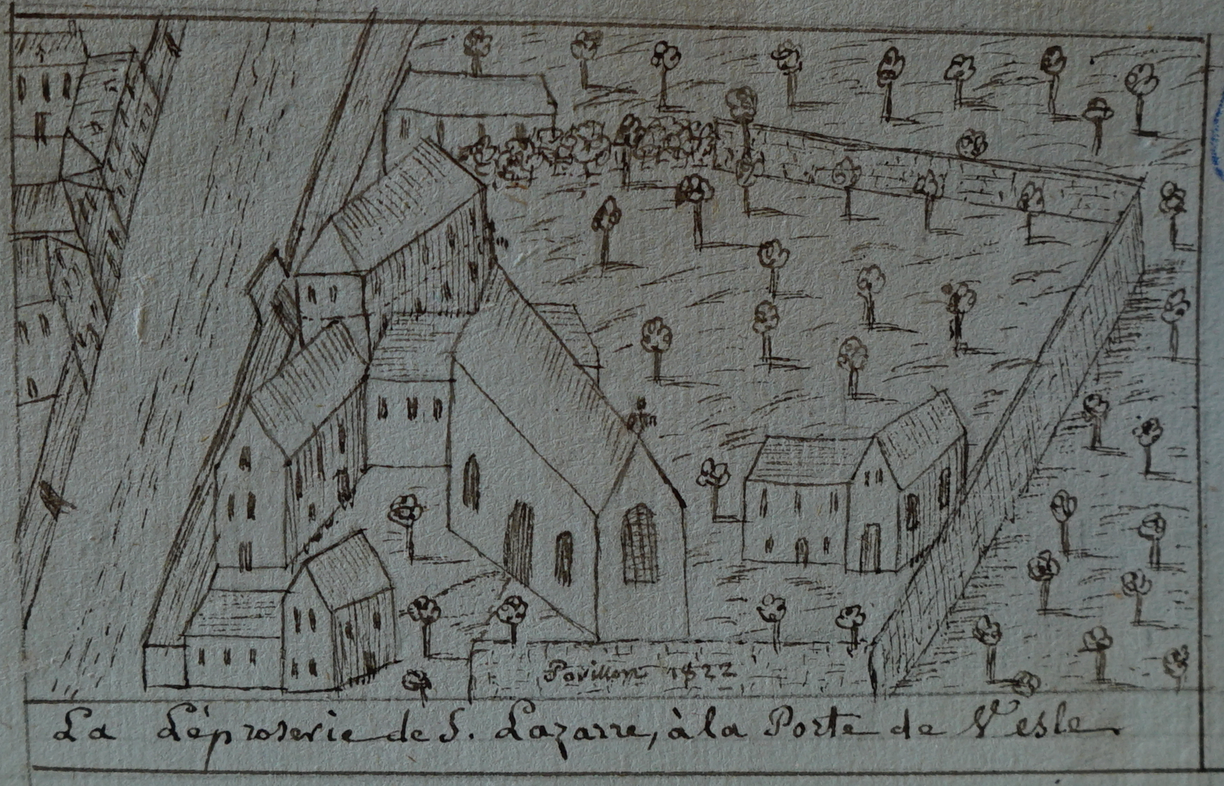
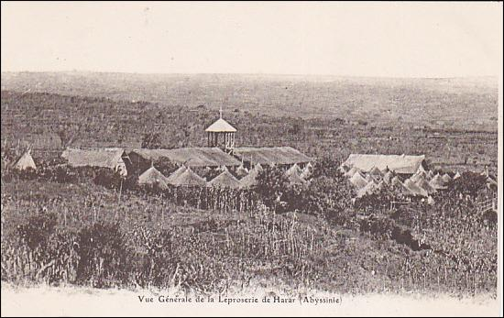
Leprosária a protimorová opatření
opatření pro zabránění šíření lepry (středověk – raný novověk)
proti-morová opatření (17. století)
str. 278 – 279
  Cíl
  Principy fungování
  Charakter moci
Notes:
Oddělení → rozčlenění
čistota → disciplína

Slide 8
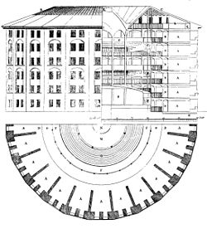
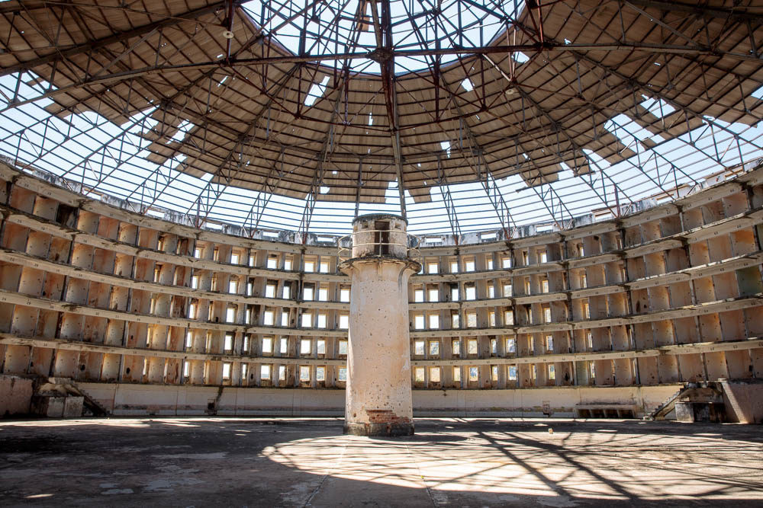
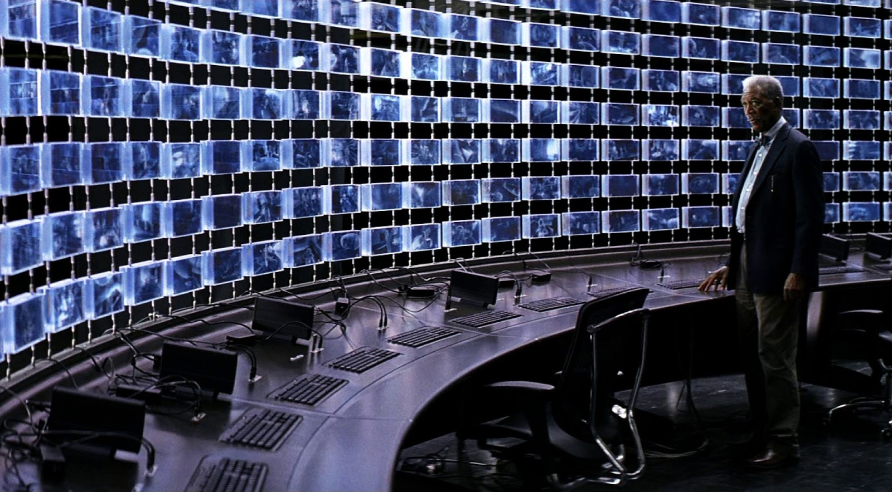
Panoptikon
princip žaláře (do 18. století)
panopticismus (od 18. století →)
str. 280 – 281
  Cíl
  Principy fungování
  Charakter moci

Slide 9
Rozšíření disciplinárních institucí
  od blokády k obecnému mechanismu (str. 292, 3. odst.)
  z ostrůvku (disciplinace) k všeobecné aplikaci (str. 293, 2. odst.)

Slide 10
Procesy, které ovlivnily rozšíření disciplinárních institucí (str. 293-298)
Funkcionální inverze disciplín
Rozšíření disciplinárních mechanismů
Zestátnění mechanismů disciplíny
Cvičení
  Jak se liší principy jednotlivých procesů?
  Napadá vás aplikace každého z procesů na současnost?

Slide 11
Hlavní koncepty
disciplína (str. 300, 3. odst.) / cíl
  technologie, modalita praktikování moci
  zlepšit životní úroveň, zajistit sociální jistoty x maximalizovat produkci, kontrolu
  →individuální a sociální tělo
moc
  není lokalizovatelná → mocenské pole, režimy moci
  není jen opresivní, ale i produktivní
vládnutí
  způsob, jak řídit chování jednotlivců či skupin
  vykonáván rozptýleně prostřednictvím medicíny, vzdělávání, sociální politiky apod.
instituce
  prostředí, kde dochází k reprodukci mocenských vztahů

Slide 12
Reflexe dú
Na základě jaké metody Foucault téma zpracovává?
  Historické metody genealogické.
    Zpracovává různé typy pramenů, aby na základě zdánlivě arbitrárních jevů interpretoval, co umožnilo vznik moderního fungování moci.
Co je disciplína?
  Jedná se o fungování moci, kdy je subjekt korigován takovým způsobem, aby se předešlo jeho odchýjení od žádané nodmy.
Jaká je povaha disciplinárního dohledu?
  Aby byl disciplinární dohled (gaze) efektivní, musí mít sledovaný (kontrolovaný) pocit možnosti neustále kontroly, jen tak, v situaci, kdy může být sledován v podstatě kdykoli se sám začne disciplinovat a naplňovat tak (institucí) žádané normy (chování/ tělesného fungování).
Jakou roli ve vztahu k disciplíně hrají instituce?
  Instituce (škola, vězení, špitál…) jsou místa, kde se reprodukují mocenské mechanismy. Jsou jejich epicentrem.
Jaký má vztah moc a vědění?
  Vztah vzájemné závislosti. Pouze, pokud subjekt poznáme, je možné ho disciplinovat, pouze tehdy může být disciplinace efektivní a současně poznávání je už discplinace (např. povinné očkování).
Co je panoptismus?
  Princip fungování mocenských mechanismů na principu Benthanova panoptikonu (ideálního modelu vězení kruhového tvaru, v jehož středu stála hlídac ívěž, vězni tak byli pod potenciálně neustálým dohledem).
Co je cílem disciplinární technologie?
  Disciplinovat, normalizovat populaci.
Jak funguje disciplinární technologie ve vztahu k tělu?
  Tělo je prostředkem disciplinace. Ale samozřejmě i mysl a duše. Tzn. Skrze tělo je člověk discplinován – tvarován (tvarující se) do určité společensky žádané formy.

Slide 13
aplikace
https://www.theguardian.com/technology/2018/jan/31/amazon-warehouse-wristband-tracking
z pera kolegyně: článek nám ukazuje, jak Amazon dohlíží na své pracovníky. Pracovníci musí nosit náramky, které vibrují, pokud nepohybují rukama. Náramky monitorují jejich pohyb pažemi. Náramky podle Amazonu slouží k rychlejšímu zpracování objednávek. Jsou ale prvkem, jak pomou zaměstnanci dohlížet na pracovníky bez své fyzické přítomnosti. Dalo by se předpokládat, že náramky budou mít za následek preciznější práci a méně otálení. Každý ví, že právě on je sledován.
Několik z vás navrhovalo, že náramky slouží k efektivnějšímu odbavování objednávek
Z hlediska Foucaultovy teorie jsou náramky prostředkem disciplinační technologie. Každý zaměstnanec má pocit, že může být kdykoli sledován (není sledován neustále), aproto se sám disciplinuje a snaží se o maximalizaci efektivity své práce.
Samozřejmě bychom mohli diskutovat o humánním aspektu takového zacházení, kdy pracovník na min 8 hodin denně absolutně zbaven autonomie ve vztahu k zacházení se svým tělem.
Můžeme hovořit o tom, že si Amazon do důsledku podrobuje tělo (a pravděpodobně i mysl) svých pracovníků a že jim tedy neponechává dostatečnou svobodu? Kde je hranice porušování lidských práv? Viděli jste dokument“ Hranice práce od Apoleny Rychlíkové? https://www.ceskatelevize.cz/porady/10408111009-cesky-zurnal/216562262600002-hranice-prace/

Slide 14
A jakéhože diskurzu je tělo produktem?
diskurz
  správného
  poslušného
  krásného
  zdravého
  biologicky daného
……………………….………..těla

Slide 15
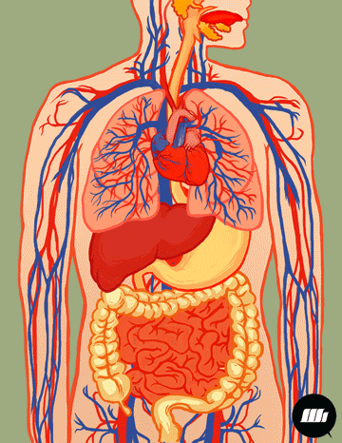
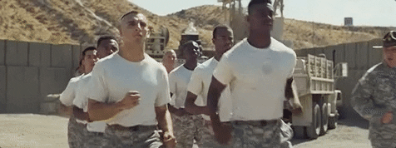
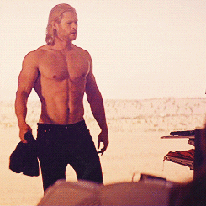
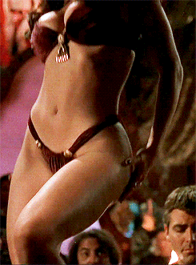
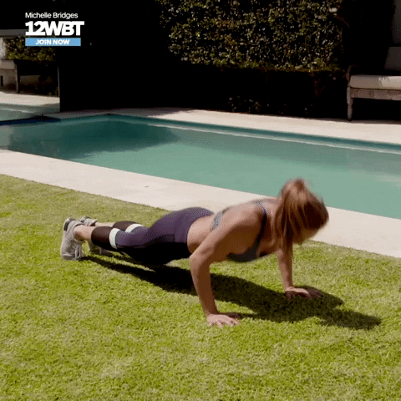
diskurz
poslušného
přitažlivého
zdravého
maskulinního – genderově korektního
biologického
……………těla

Slide 16
Příští hodina
Tělo jako praxe
Přečtěte si:
  Wacquant, L. (1995). 'Pugs at Work: Bodily Capital and Bodily Labour Among Professional Boxers', in Body and Society, 1 (1), Pp. 65 - 93
Podívejte se na:
https://www.youtube.com/watch?v=87BPL62wyyU
Otázky k četbě:
  Jak Wacquant zkoumal stávání se boxerem?
  Co je habitus, pole, kapitál? Jaký je mezi nimi vztah?
  Co je tělesný kapitál? Jak může být tento typ kapitálu nahromaděn?
  Co znamená, že je habitus vtělený (inkorporovaný)?
  Jaké sociální pole je v textu popisováno? Jaká jsou jeho pravidla (doxa)?
  Jak rozumím tomu, co je tělo jako praxe?
  Wacquant mluví také o disciplinaci těla, jak se jeho přístup liší od Foucaultova?

